Slide 1
EYE TRACKER
Presentazione progetto di Sistemi Digitali M

Slide 2
Introduzione
Realizzazione di un app in Android in grado di riconoscere gli occhi di uno o più utenti.
Rete neurale convoluzionale (CNN) ottimizzata per sistemi embedded.
Filtraggio real time delle immagini tramite fotocamera interna e esterna.
Mini gioco Quiz per sfruttare la rete neurale.

Slide 3
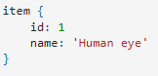
Dataset
Dataset pubblico fornito da Google:
10 mila immagini contenenti una o più persone;
File Excel contenenti posizioni geografiche degli occhi per ogni immagine.
Per ogni immagine è stato creato un file .xml contenente le informazioni utili alla conversione in TFRecord:
Nome immagine;
Posizione x e y degli occhi.
Creato file label_map.pbtxt.

Slide 4
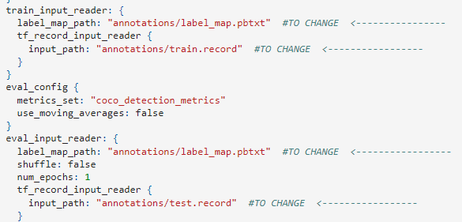
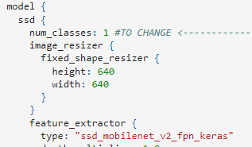
Training
Utilizzo di Modello SSD MobileNet V2 FPNLite 640x640: leggera e veloce da essere eseguita su smartphone senza consumo di risorse eccessivo mantenendo comunque una precisione adeguata.
Configurato adeguatamente file pipeline.config.

Slide 5
Training Tensorboard
TensorBoard fornisce la visualizzazione e gli strumenti necessari per la sperimentazione del machine learning:
Monitoraggio e visualizzazione di metriche come perdita e precisione;
Visualizzazione del grafico del modello (operazioni e livelli);
Visualizzazione degli istogrammi di pesi, distorsioni o altri tensori man mano che cambiano nel tempo.

Slide 6
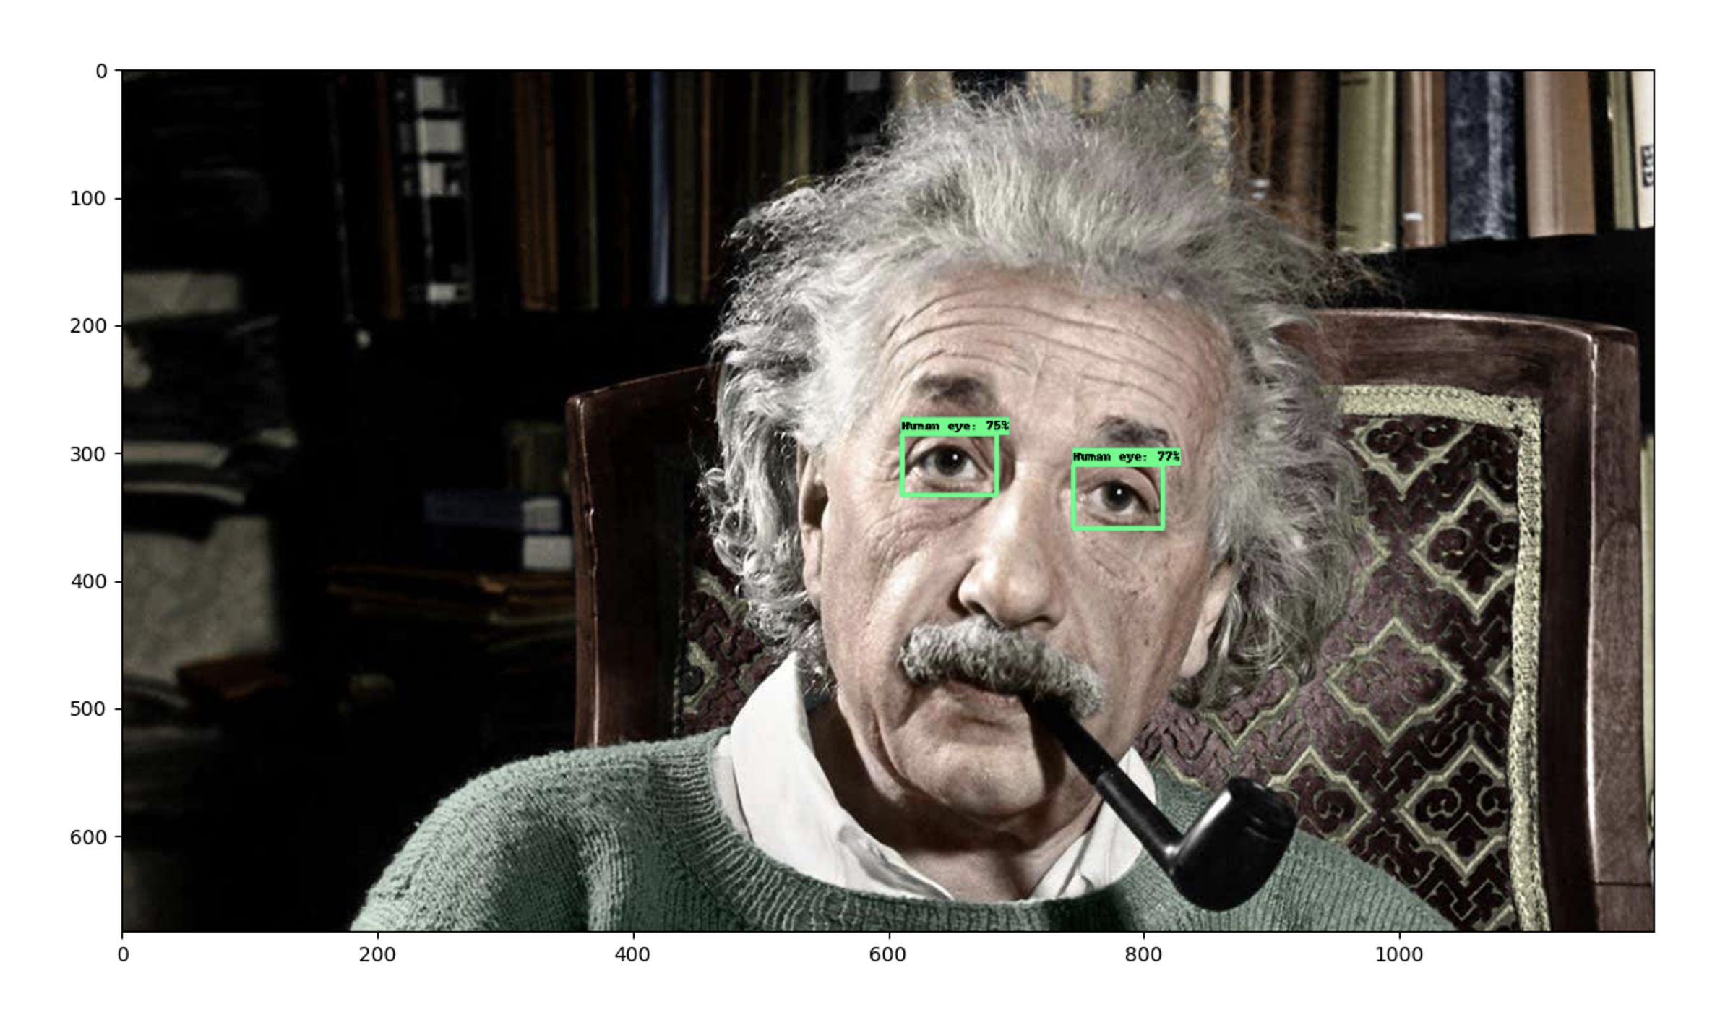
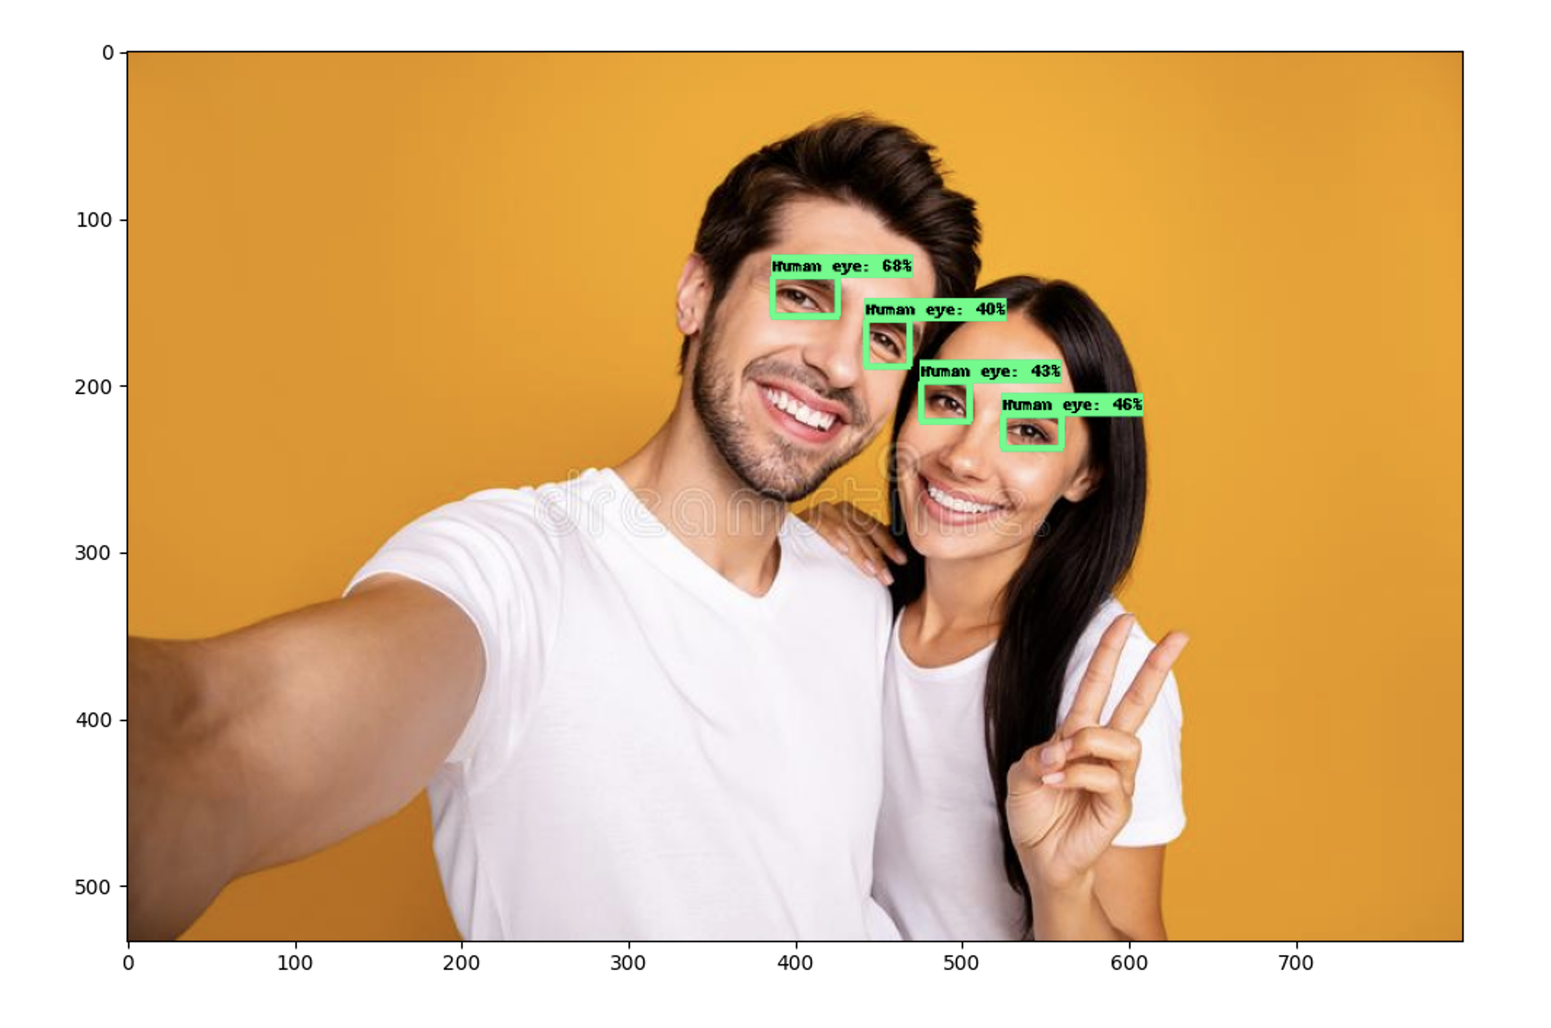
Testing
GUI da shell usando TkAgg della libreria Matplotlib.
Test con persona famosa
Test multiplo

Slide 7
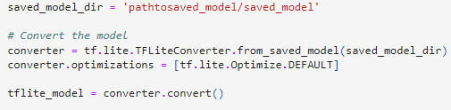
Tensorflow Lite
Dopo esserci accertati che la rete funzionasse correttamente e avesse dei livelli di precisione sopra una certa soglia, si è ottenuto in output un modello addestrato e pronto all’uso, che poi è stato convertito e quantizzato in un formato adatto ai sistemi embedded.
Otteniamo in output un file .tflite

Slide 8
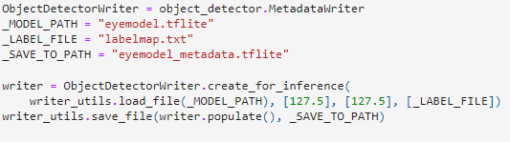
Tensorflow Lite
Tflite richiede un file metadata nel caso di tensori di input di tipo kTfLiteFloat32 per pre-processare le immagini:
Ora si importa il metadata.tflite come file Machine Learning ml all’interno dell’applicazione Android

Slide 9
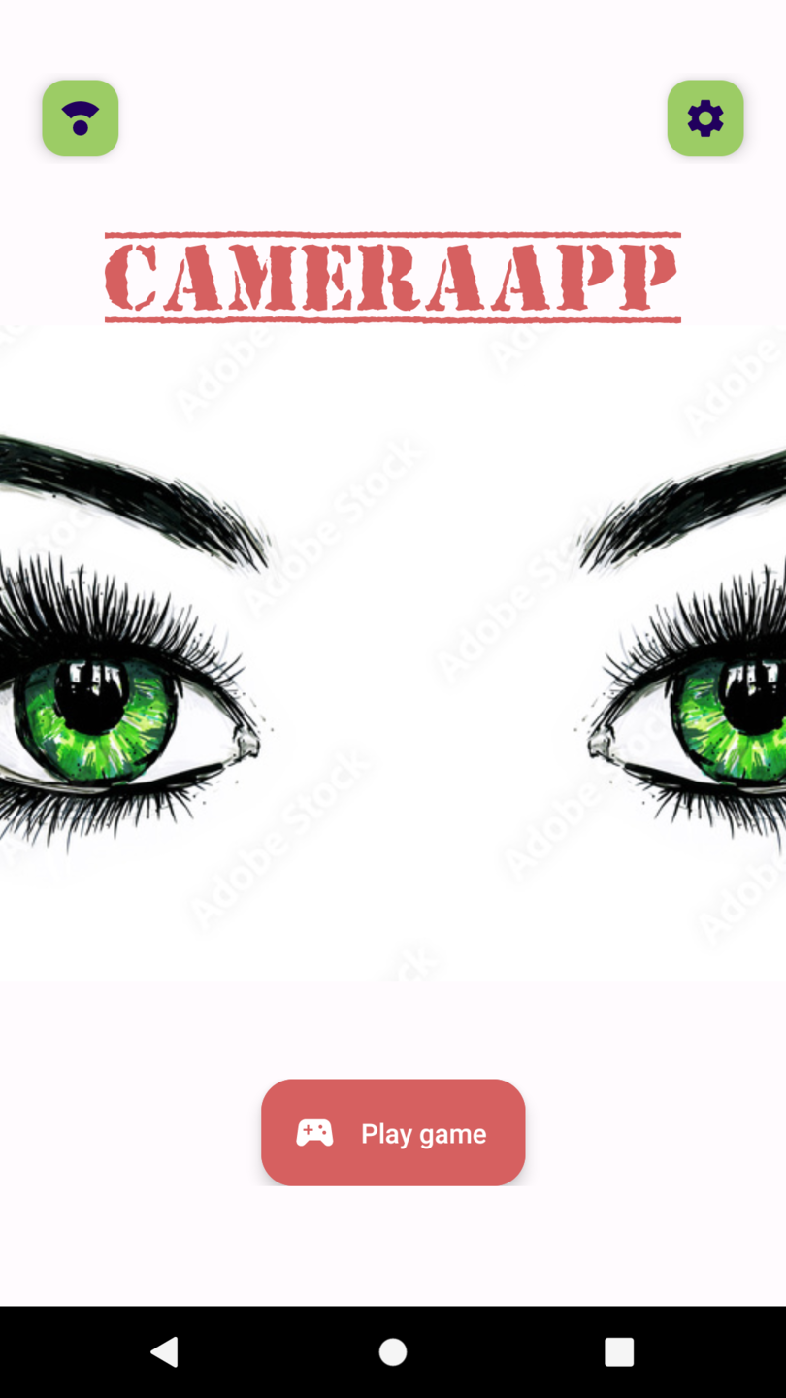
Android
Interfaccia Home
Play Game, al centro per giocare al mini gioco;
Calibration, in alto a sinistra per calibrare la fotocamera prima del gioco;
Nerd mode, in alto a destra per filtraggio real time della fotocamera.

Slide 10
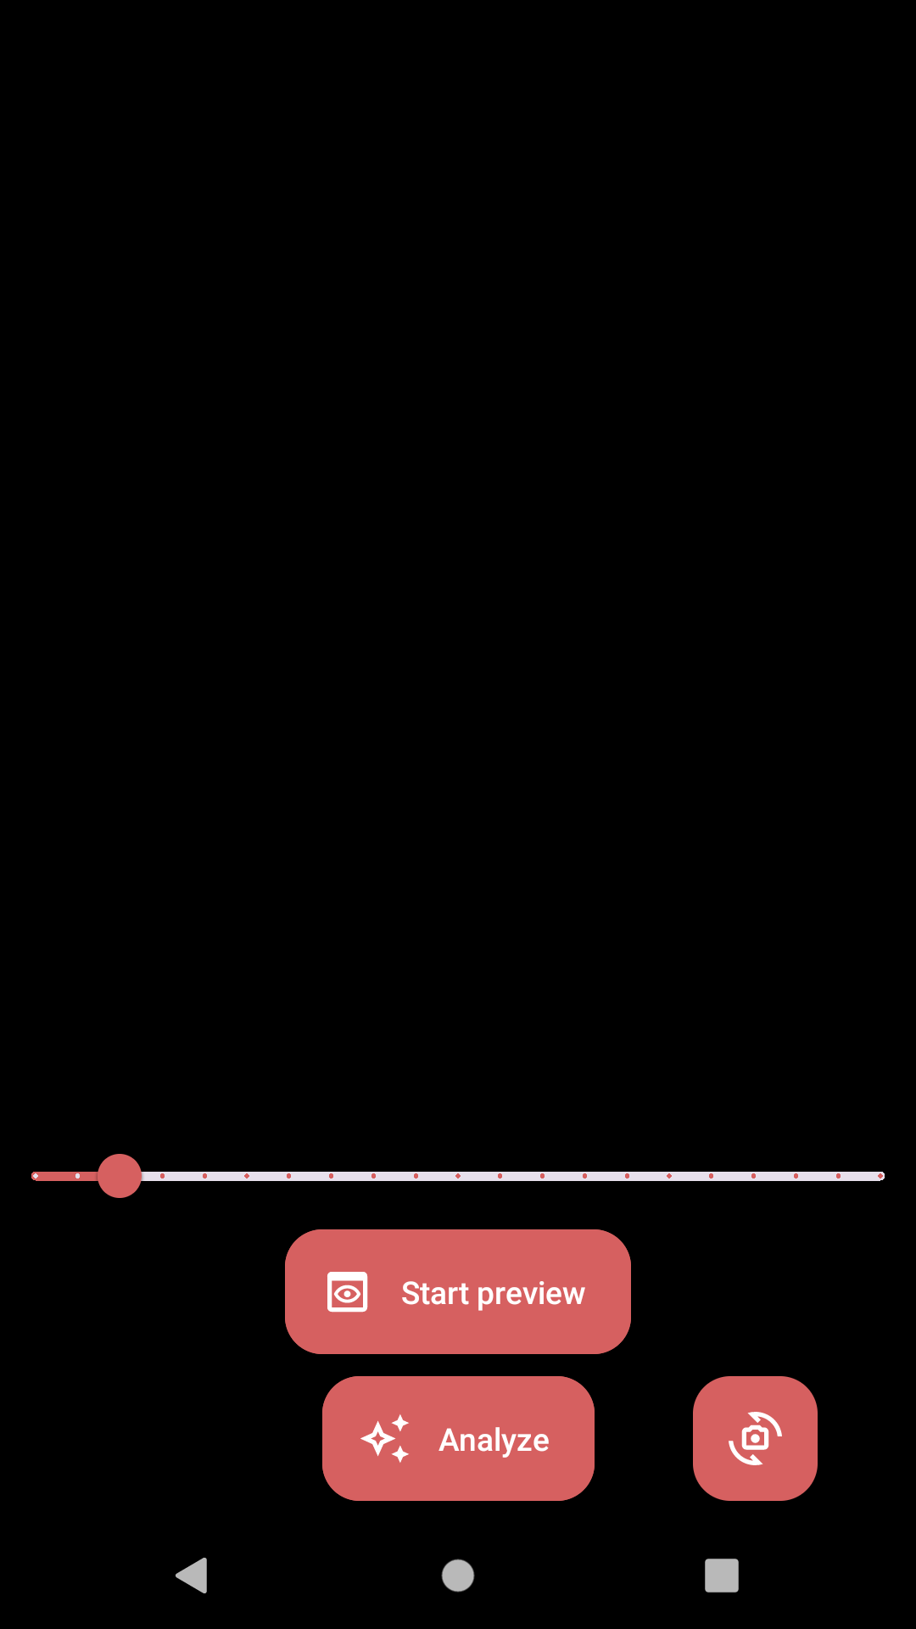
Android
Interfaccia Nerd Mode
Individua real time gli occhi della persona, permette di vedere i boxes creati dalla rete neurale attorno agli occhi dell’utente.
Interfaccia che presenta 3 bottoni:
Preview che permette di avviare la propria fotocamera frontale o esterna;
Analyze che permette la visualizzazione dei boxes creati dalla rete neurale in real time;
Fotocamera frontale/esterna per cambiare da una fotocamera all’altra.

Slide 11
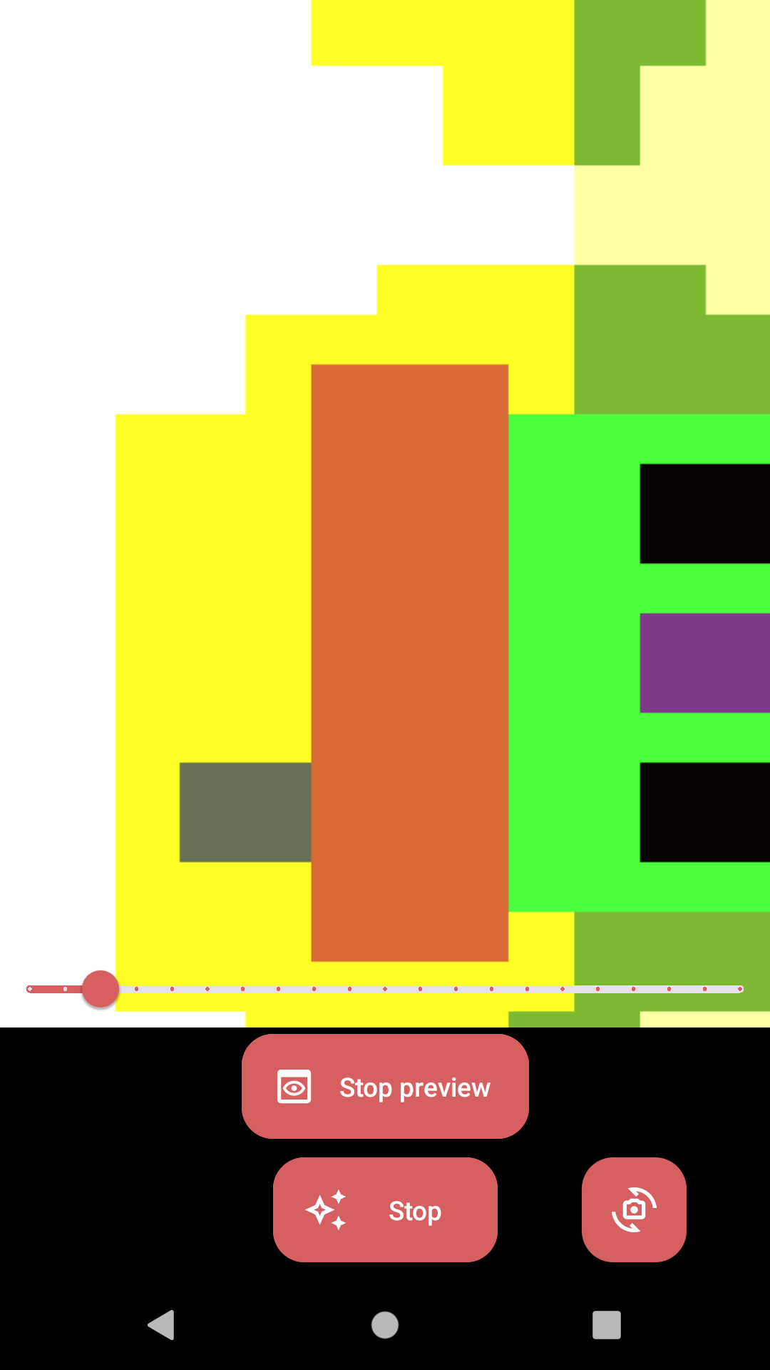
Android
Interfaccia Nerd Mode Analyze
Inserita anche una barra di scorrimento in modo tale da impostare e mostrare a schermo gli occhi individuati solo sopra una certo livello di precisione della rete. (0% minimo – 100% massimo)

Slide 12
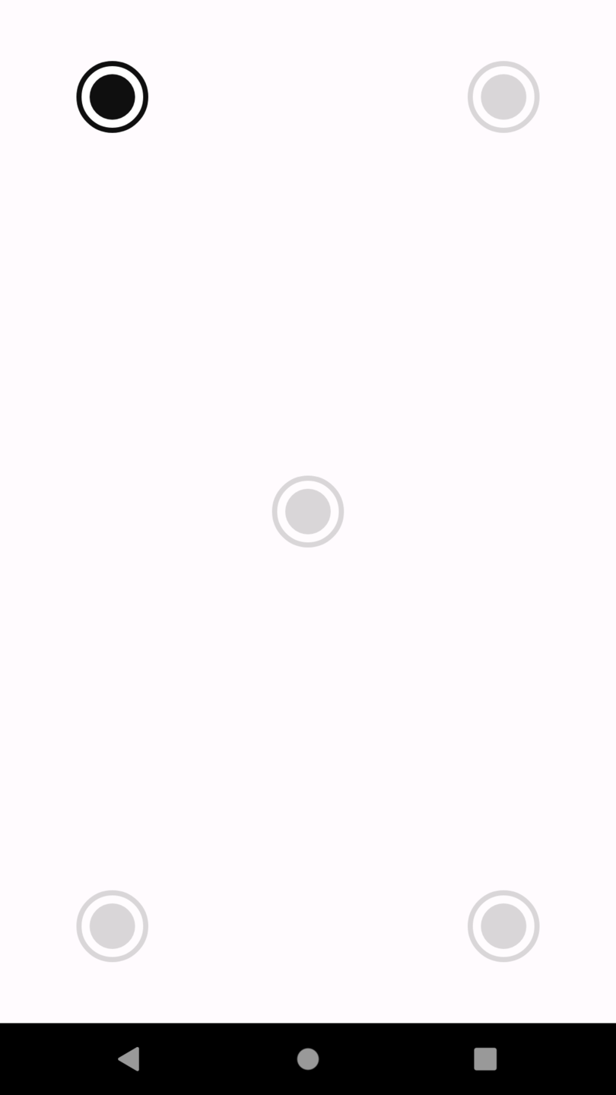
Android
Interfaccia Calibration

Slide 13
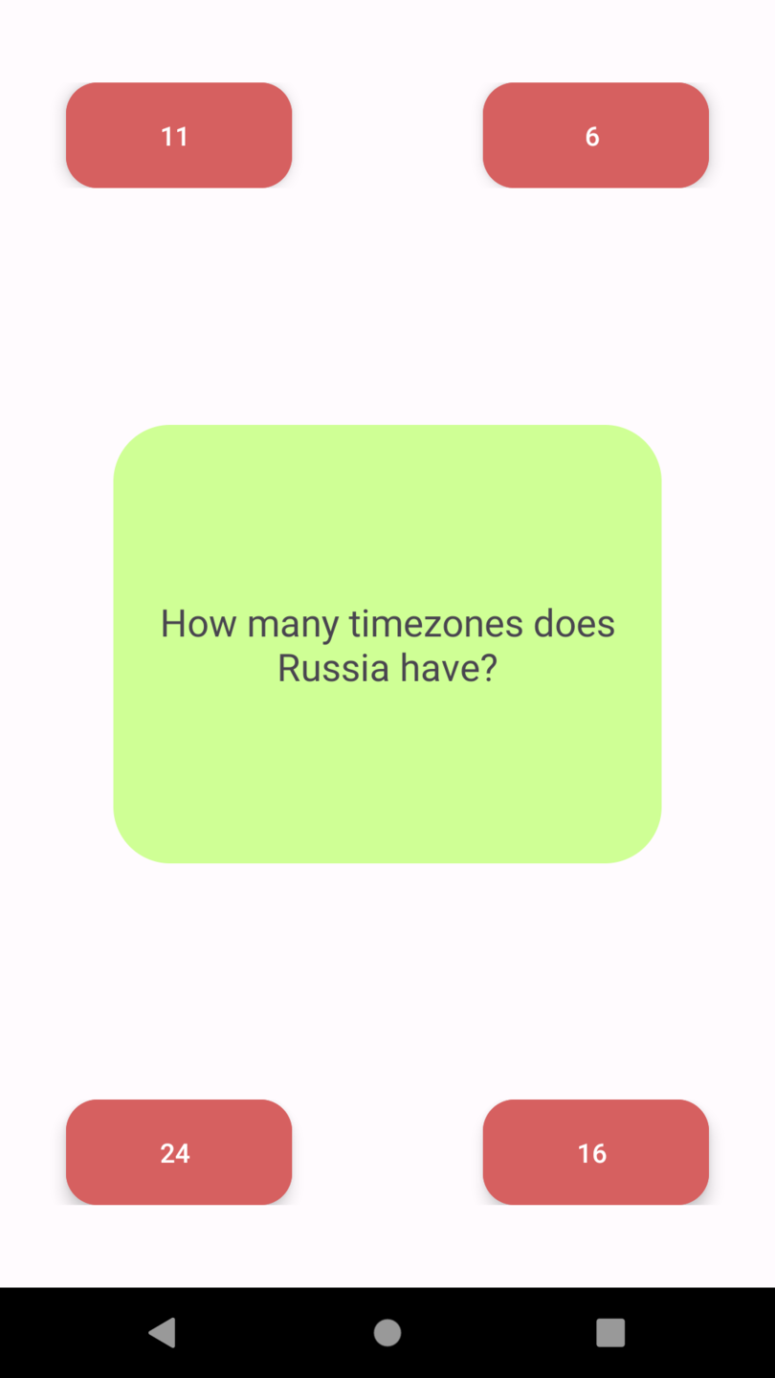
Android
Interfaccia Game
Sfrutta le potenzialità della rete neurale sottostante.
Tramite un Quiz, l'utente risponde alle domande casuali semplicemente spostando il cellulare: infatti viene riconosciuto l'occhio e viene visualizzato un puntatore che lo identifica sullo schermo in modo tale da portarlo sulla risposta corretta posizionata su uno dei 4 angoli dello schermo.
I dati delle domande e delle risposte recuperate tramite API pubbliche: viene inviata una richiesta Url e vengono ricevuti i dati casuali in formato JSON.

Slide 14
Conclusioni
Punto 1
Punto 2
Punto 3

